Slide 1
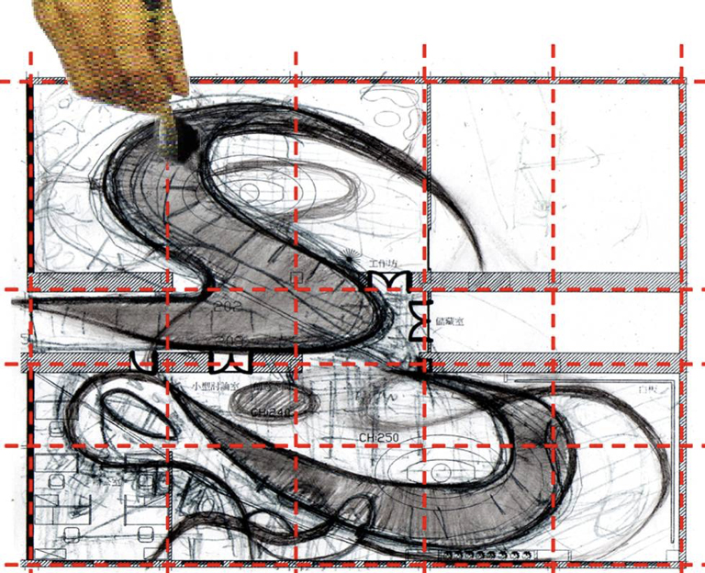
室內1
標題
獨立進行產業學院21館200室
創意行動辦公室空間設計、估價、監造 97.12
介紹字
中興院區21館民國67年建立,至今已經三十多年。2樓200-203室
原為產業學院閒置空間。本案完成後成為企業形象中心：提供行
動辦公室、上課與討論空間、會議室、部門辦公室、獨立討論室、
景觀休閒區、創意競賽海報展示空間等複合多功能用途的空間。
Date : 97.12
案件類別：室內設計
時間
類別

Slide 2
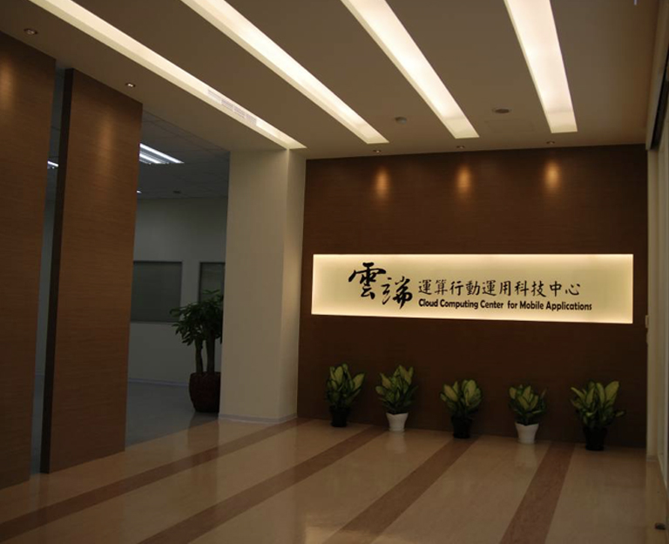
室內2
標題
雲端中心入口意象門廳辦公區設計、模擬、估價、
協助監造
介紹字
98年配合雲端中心設立，協助提供入口、門廳、茶水間等設計相關
服務，反覆修正模擬，呈現雲端清新專業的入口意象，並提供同仁們
舒適的工作環境。
Date : 98.8
案件類別：室內設計
時間
類別

Slide 3
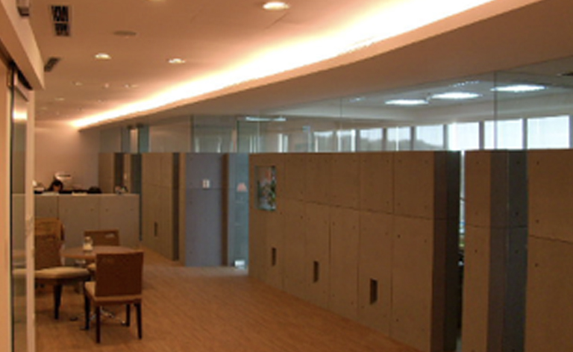
室內3
標題
53館818醫材中心入口意象設計、主任室、
辦公會議室細部設計與估價、監造
介紹字
96年配合醫材中心建置內部辦公室與會議室，提供同仁舒適的
辦公與會議環境。
Date : 96.6
案件類別：室內設計
時間
類別

Slide 4
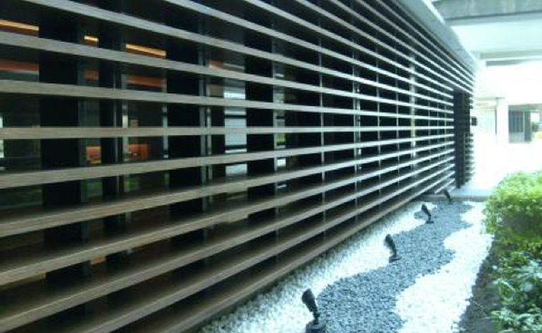
室內4
標題
51館116國際會議室門廳設計、模擬、估價、監造
介紹字
96年度國際會議室舊立面過於冰冷，重新規劃入口意象與門廳建置，
以全新的風貌面對來訪賓客，並提供同仁舒適的門廳與展示空間
Date : 96.10
案件類別：室內設計
時間
類別

Slide 5
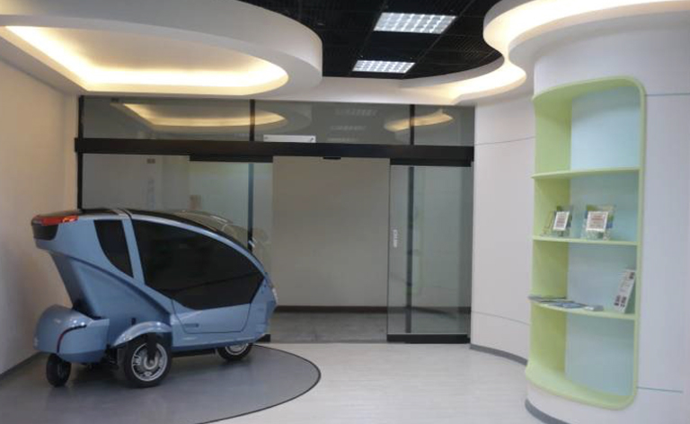
室內5
標題
獨立進行58館142室創意智慧車輛展示空間設計、
估價、協助監造
介紹字
本案於97年依機械所需求，執行創意智慧車輛展示空間設計，以活潑
空間形塑動感氛圍，並以展示車冷色系作為色彩計畫，白色系做為空
間背景，使來訪嘉賓視覺停留在車輛與展示品上。
Date : 97.10
案件類別：室內設計
時間
類別

Slide 6
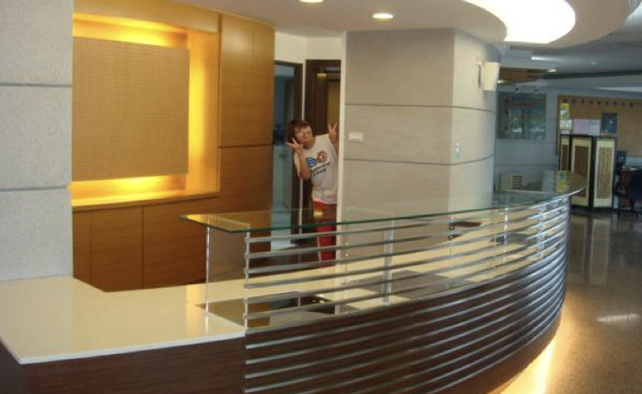
室內6
標題
獨立進行89館櫃台辦公室廁所設計、估價、監造
介紹字
本案於98年依公服組需求，執行接待櫃檯、辦公區、廁所設計，
以極簡與原弧造型形塑氛圍，並搭配黃色燈光讓宿舍同仁有回
到家的感覺
Date : 97.12
案件類別：室內設計
時間
類別

Slide 7
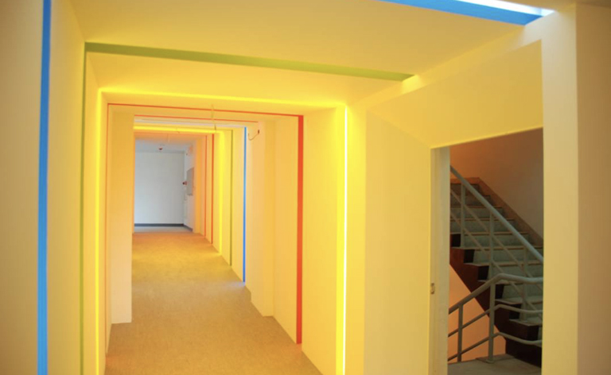
室內7
標題
獨立進行悠活館舒壓區入口時光隧道設計、估價、監造
介紹字
本案於98年依需求，執行悠活館舒壓區入口時光隧道設計，
以連續彩色光帶，讓同仁在這走道享受過渡並暗示要到一個
快樂的歡唱與運動空間。
Date : 98.2
案件類別：室內設計
時間
類別

Slide 8
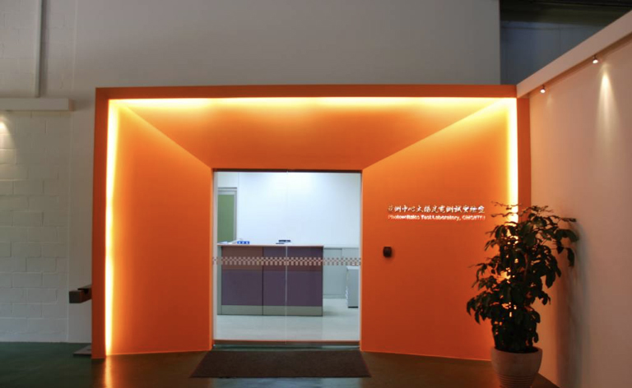
室內8
標題
獨立進行量測中心太陽能光電測試實驗室空間設計、估價、
協助監造
介紹字
使用者要求施作入口意象並配合展示整體規劃，並在很短時間內
完成請購與施工，且實驗室通過國際電工協會(IEC)認證，更提升
實驗室的整體企業形象。
Date : 98.2
案件類別：室內設計
時間
類別

Slide 9
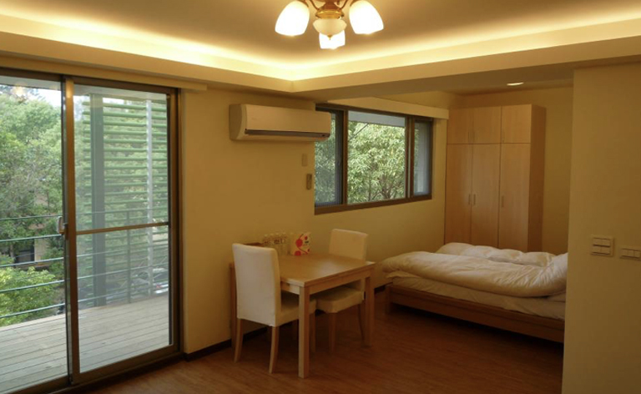
室內9
標題
光明新村外籍與130號宿舍設計、估價、協助監造
介紹字
因宿舍老舊，重新規劃提高同仁入住意願並提高租金
Date : 98.9
案件類別：室內設計
時間
類別

Slide 10
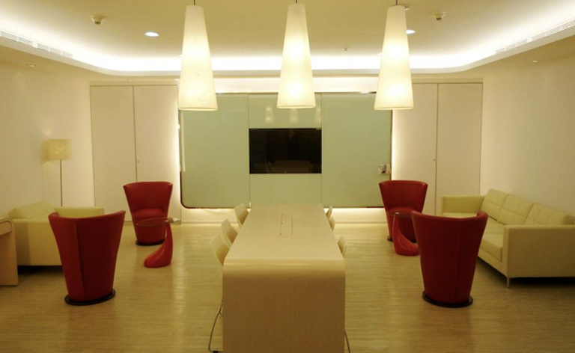
室內10
標題
獨立進行78館113會議室設計、估價、協助監造
介紹字
本案於98年依使用者需求，執行電光所會議與展示空間設計，
設計概念以現代、活潑的圓角方造型設計(包含天花、木作、
家具、燈具)，避免垂直水平產生銳角，讓空間呈現圓潤、
舒服的感性空間。
Date : 98.10
案件類別：室內設計
時間
類別

Slide 11
室內11
標題
獨立進行23館113-2會議室設計、估價、協助監造
介紹字
本案於98年依需求，執行電光所會議室空間設計，提供活動桌面與椅子，
並設計電視牆上邊簡報邊手寫白板，圓角方白板玻璃成為主角，讓整個會
議室呈現極簡造型風格，使同仁感受空間氛圍與品質。
Date : 98.12
案件類別：室內設計
時間
類別

Slide 12
室內12
標題
獨立進行光明新村男生宿舍衛浴洗衣房規劃、估價、監造
介紹字
配合院政策逐一規劃改善院內單舍公共衛浴空間，提供同仁高品質之衛浴空間。
Date : 100.10
案件類別：室內設計
時間
類別

Slide 13
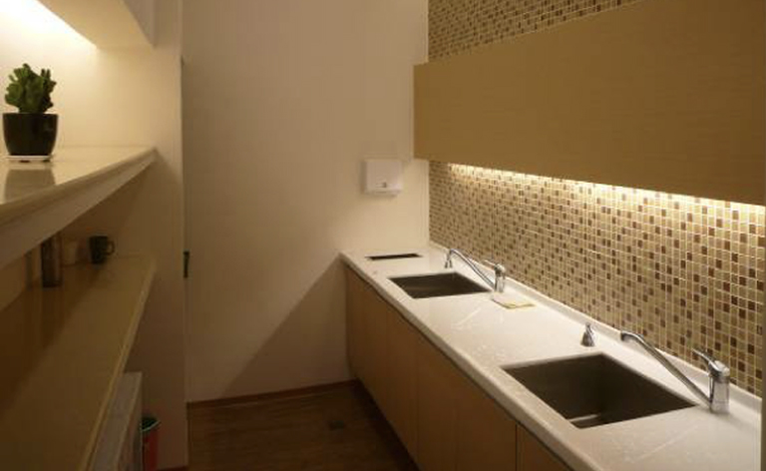
室內13
標題
24館2樓男女廁所與茶水間規劃、估價、協助監造
介紹字
101年依使用需求規劃男廁增為4間(含一間蹲式)，女廁增為3間(含一間蹲式)
Date : 101.4
案件類別：室內設計
時間
類別

Slide 14
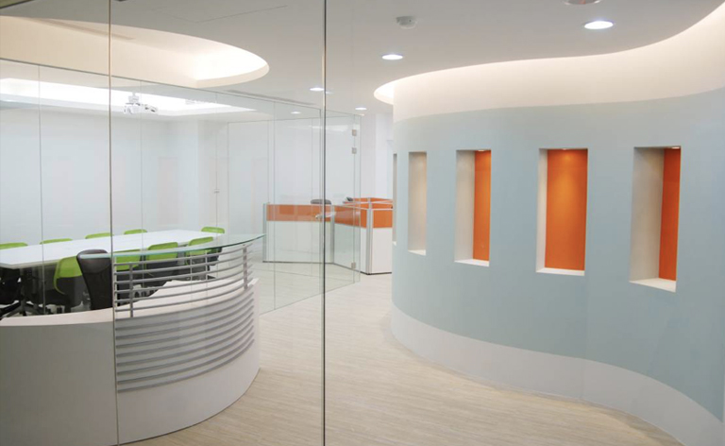
室內14
標題
獨立進行51館112室產服中心科技新創育成加速器設計、
重點監造、估價
介紹字
產服中心科技新創育成空間，提供技轉、會議、辦公、展示、休憩的空間，
顏色以活潑、熱情基調，突顯出工研院高科技的形象。
Date : 101.4
案件類別：室內設計
時間
類別

